Slide 1


МБДОУ «Детский сад с.Еремково»
Цикл мероприятий, посвящённых Великой Отечественной Войне
Май
2017 г

Slide 2
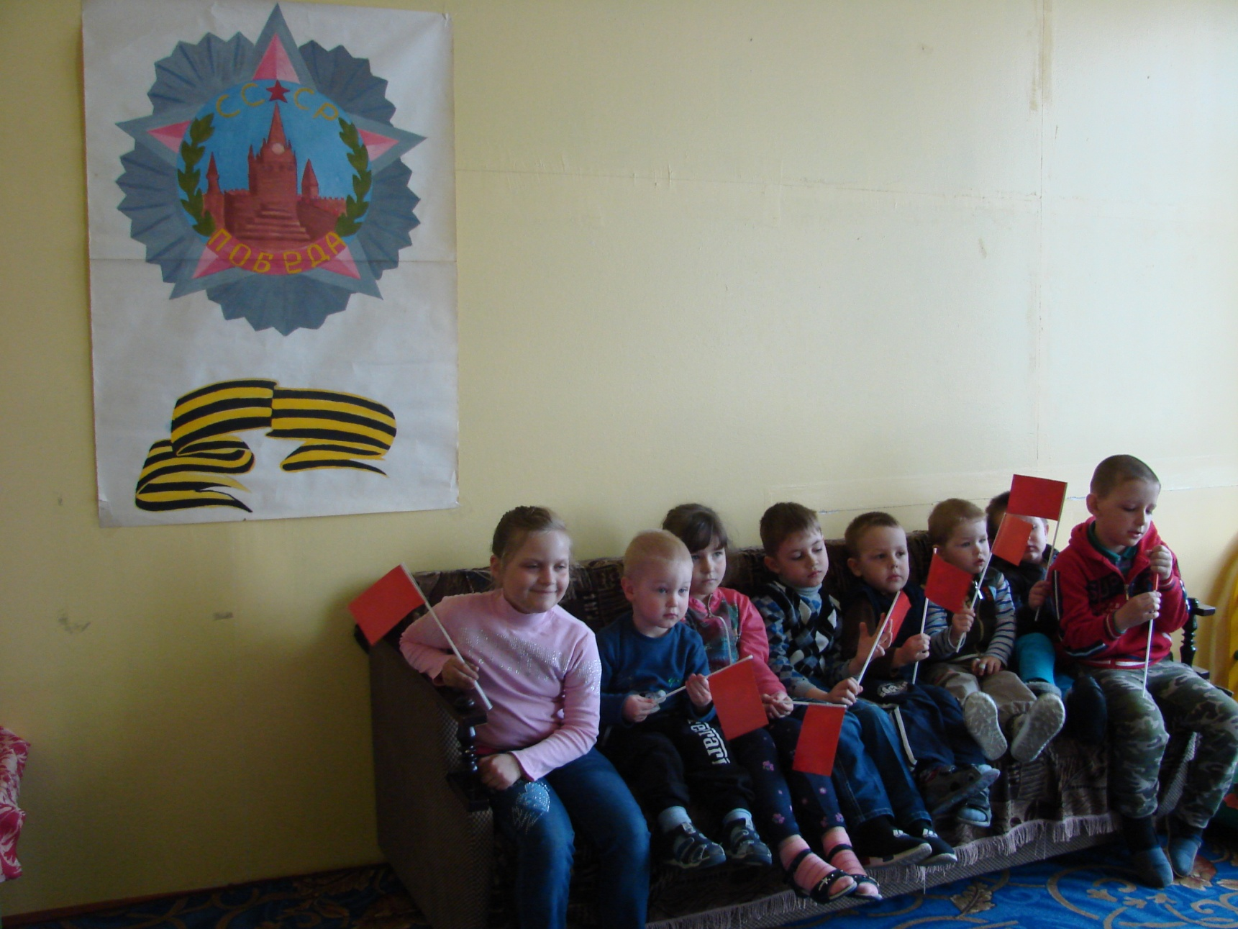
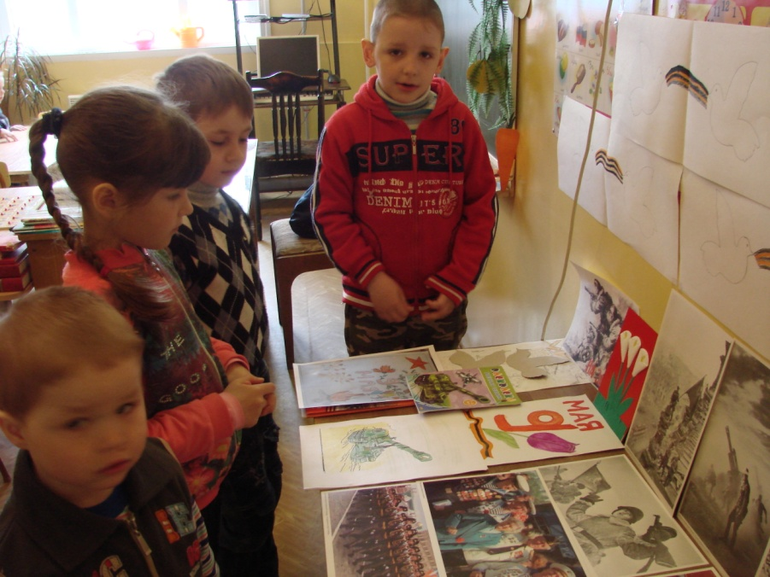
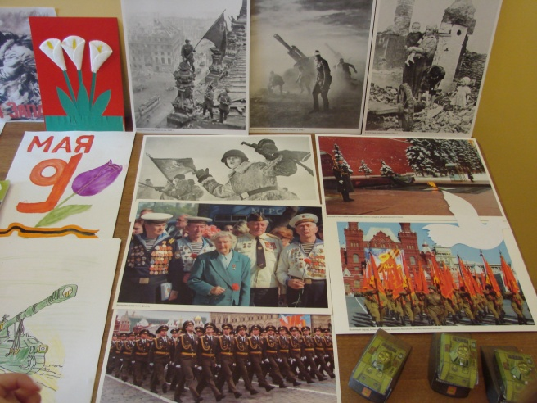
Одним из важных задач патриотического воспитания в детском саду является формирование у детей чувства уважения к традициям нашей страны, почитание старшего поколения, бережное отношение к памяти прошлого. В преддверии празднования Дня Победы, в нашем детском саду прошли мероприятия:
1. Оформление иллюстративного материала «День Победы, как он был от нас далек».
2. Беседа «Этот день Победы»
Знакомить с героическими страницами истории нашей Родины, воспитывать чувство патриотизма, осуществлять нравственно – эстетическое воспитание, на примере поступков героев прослушанных произведений.

Slide 3
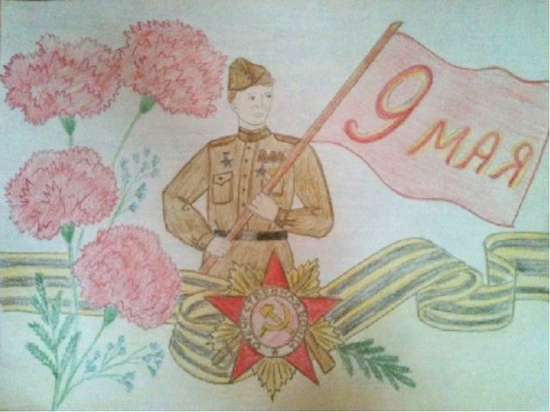
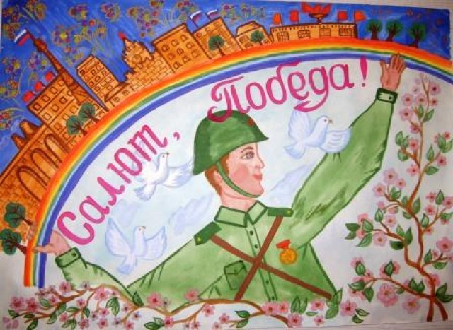

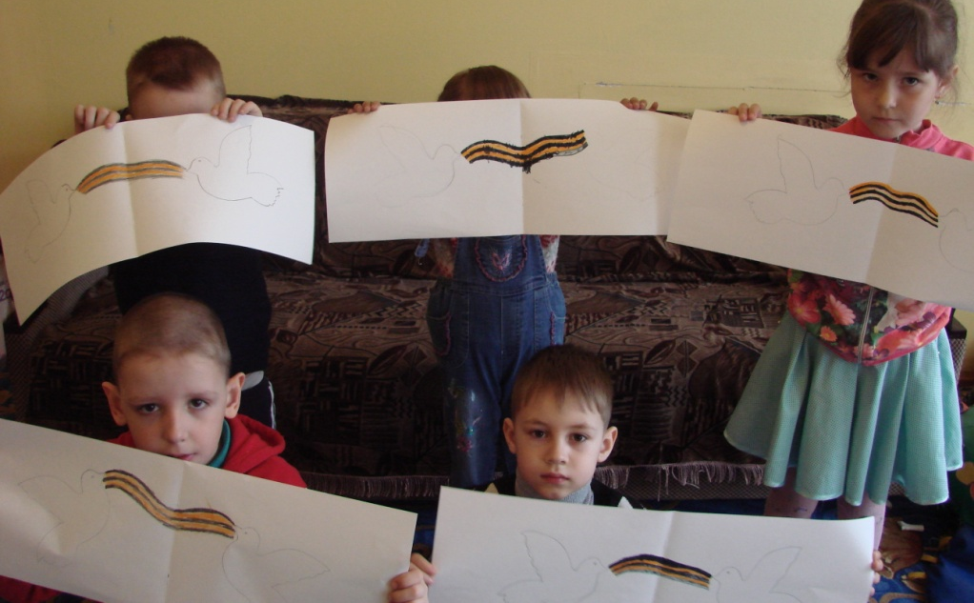
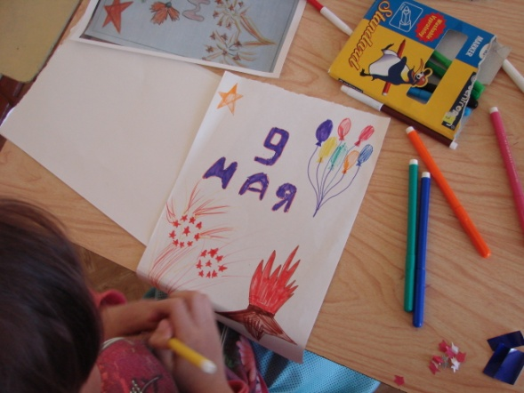
3. Рисование «Голубь мира», «Военная техника»
4. Изготовление открыток для ветеранов.

Slide 4
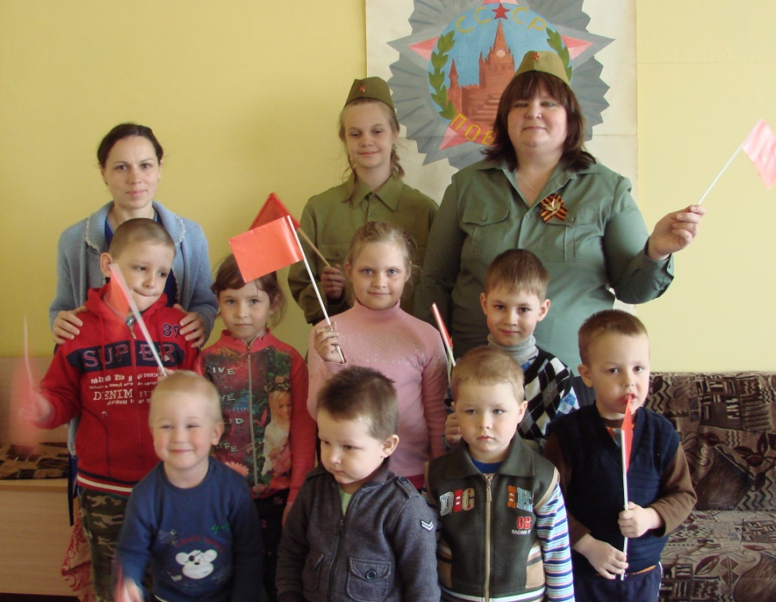
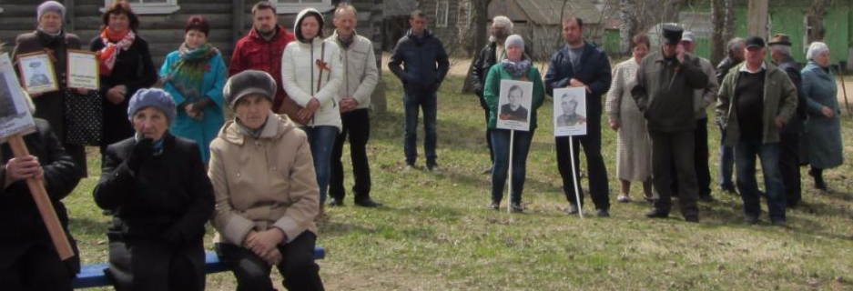
5. В этот праздник майский солнце ярко светит,
Вспомним всех поименно,
Горем вспомним своим,
Это нужно не мертвым,
Это нужно живым.
(Утренник «Никто не забыт, ничто не забыто»
Еремковская библиотека, Еремковский СДК)

Slide 5
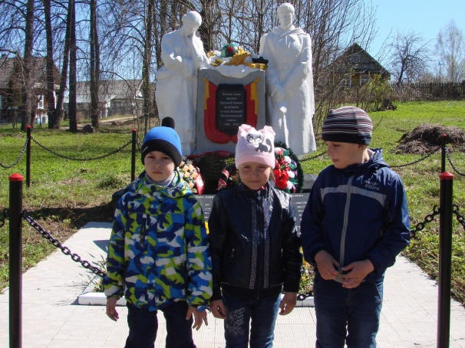
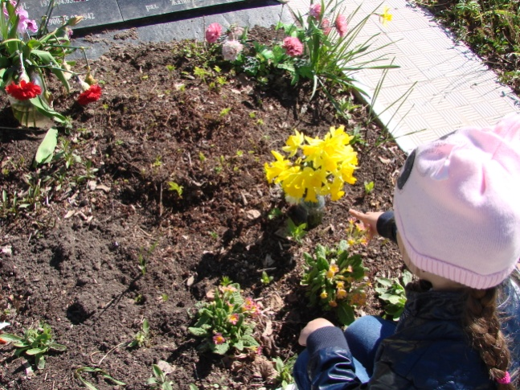
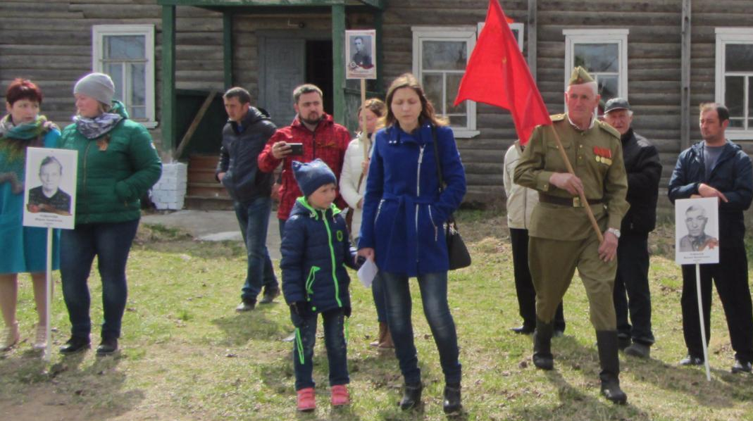
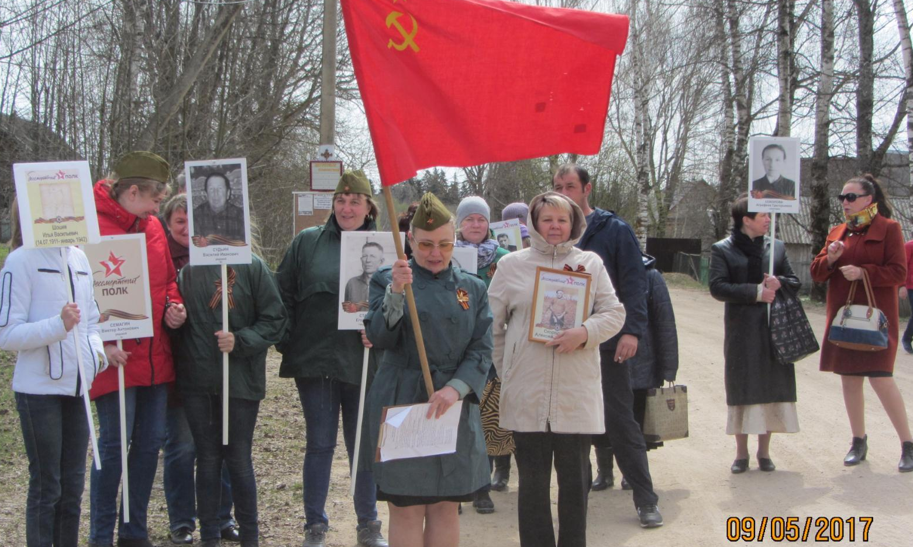
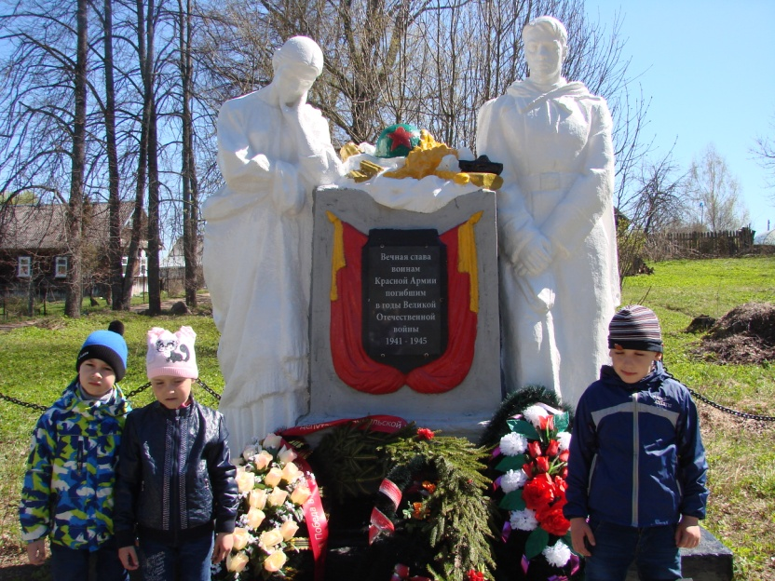
6. Участие в торжественном митинге, посвященному Дню Победы. ( с. Еремково)
7. Бессмертный полк. ( с.Еремково)

Slide 6



Много есть на земле важных слов: Мама! Родина! Счастье!
А еще есть важное слово Мир!
Мир – это земля, мир – это солнце, звезды, небо!
Мир – это люди!
Мир – это дети!
Мир – это спокойная радостная жизнь, нет войны, нет горя, нет слез!
Мир – главное слово, мир нужен всем!

